Slide 1
КОДИРОВАНИЕ ИНФОРМАЦИИ

Slide 2
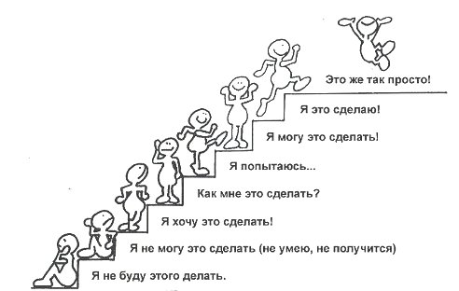
Оцени предстоящую работу

Slide 3
ВЫБЕРИ СВОЙ УРОВЕНЬ
1 уровень
2 уровень
Общее знакомство с понятиями изучаемой темы, быстрая и простая работа, легкие задания.
Знакомство с понятиями изучаемой темы, вдумчивая работа, непростые задания.
ВЫХОД

Slide 4
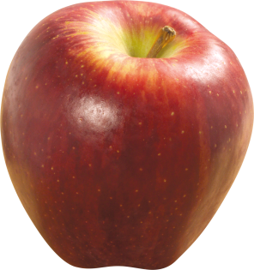
КОДИРОВАНИЕ ИНФОРМАЦИИ.
3
1 уровень
Внимательно рассмотрите картинки и определите, какой процесс, выполняемый с информацией на них изображен.
«ЯБЛОКО»
«APPLE»
33 знака
26 знаков
М
е
н
ю
Изображение 1 из 4.

Slide 5
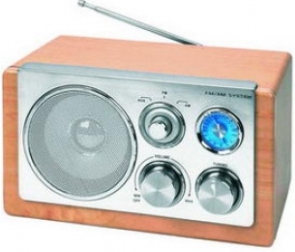
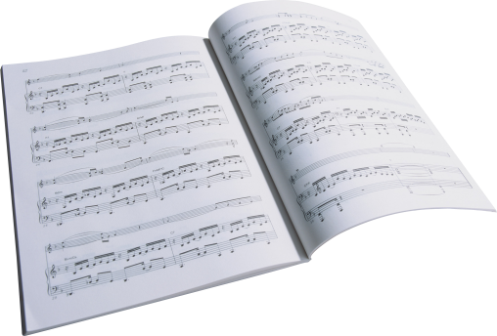
КОДИРОВАНИЕ ИНФОРМАЦИИ.
4
1 уровень
Внимательно рассмотрите картинки и определите, какой процесс, выполняемый с информацией на них изображен.
М
е
н
ю
Изображение 2 из 4.

Slide 6
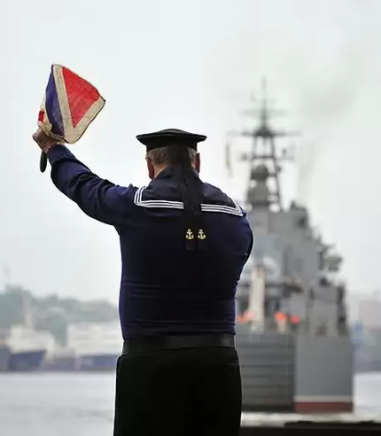
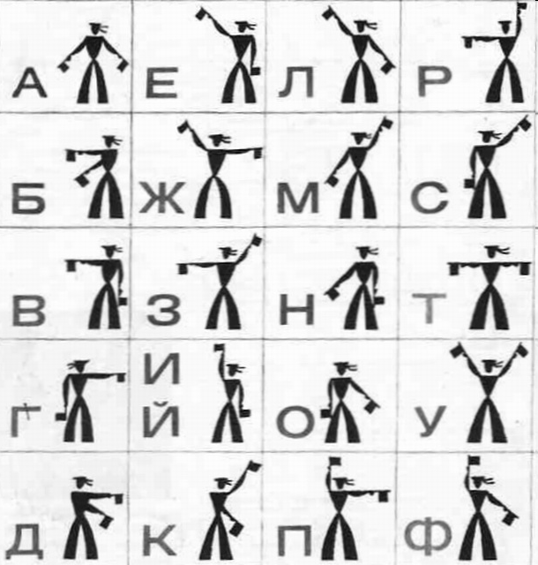
КОДИРОВАНИЕ ИНФОРМАЦИИ.
5
1 уровень
Внимательно рассмотрите картинки и определите, какой процесс, выполняемый с информацией на них изображен.
М
е
н
ю
Изображение 3 из 4.

Slide 7
КОДИРОВАНИЕ ИНФОРМАЦИИ.
6
1 уровень
Внимательно рассмотрите картинки и определите, какой процесс, выполняемый с информацией на них изображен.
М
е
н
ю
Изображение 4 из 4.

Slide 8
КОДИРОВАНИЕ ИНФОРМАЦИИ.
7
1 уровень
Назовите одним словом этот процесс и запишите его.
«ЯБЛОКО»
ПРОВЕРКА ПРЕДПОЛОЖЕНИЯ
«КОДИРОВАНИЕ»
М
е
н
ю

Slide 9
КОДИРОВАНИЕ ИНФОРМАЦИИ.
8
1 уровень
КОДИРОВАНИЕ –
процесс представления информации, удобный для ее хранения и/ или передачи
ПРОВЕРКА ПРЕДПОЛОЖЕНИЯ
М
е
н
ю

Slide 10
КОДИРОВАНИЕ ИНФОРМАЦИИ.
9
1 уровень
КОДИРОВАНИЕ –
процесс представления информации, удобный для ее хранения и/ или передачи
КРИПТОГРАФИЯ –
процесс представления информации засекреченным методом, с целью сделать текст непонятным для непосвященных лиц.
М
е
н
ю

Slide 11
КОДИРОВАНИЕ ИНФОРМАЦИИ.
10
1 уровень
Внимательно прочтите текст и определите, на чем основывается представление информации в компьютере?
М
е
н
ю

Slide 12
КОДИРОВАНИЕ ИНФОРМАЦИИ.
11
1 уровень
Итак, бит равен или «1», или «0».
Последовательность восьми бит договорились называть
словом байт.
1 байт = 8 бит
М
е
н
ю

Slide 13
КОДИРОВАНИЕ ИНФОРМАЦИИ.
12
1 уровень
Но и один байт окажется маловат, если требуется оценить, сколько места в памяти компьютера занимает, скажем, десяток страниц текста. Поэтому были введены более крупные единицы — килобайт (обозначение Кбайт), мегабайт (Мбайт), гигабайт (Гбайт)...
Соотношения между ними таковы:
1 Кбайт = 1024 байт,
1 Мбайт = 1024 Кбайт,
1 Гбайт = 1024 Мбайт,
1 Пбайт = 1024 Гбайт,
…
М
е
н
ю

Slide 14
КОДИРОВАНИЕ ИНФОРМАЦИИ.
13
1 уровень
ПРЕДПОЛОЖИ
Как ты думаешь, какой способ представления информации используется в планшетных компьютерах?
Запиши свое предположение и попробуй его обосновать не менее, чем тремя аргументами.
М
е
н
ю

Slide 15
КОДИРОВАНИЕ ИНФОРМАЦИИ.
3
2 уровень
Внимательно рассмотрите картинки и определите, какой процесс, выполняемый с информацией на них изображен.
«ЯБЛОКО»
«APPLE»
33 знака
26 знаков
М
е
н
ю
Изображение 1 из 4.

Slide 16
КОДИРОВАНИЕ ИНФОРМАЦИИ.
4
2 уровень
Внимательно рассмотрите картинки и определите, какой процесс, выполняемый с информацией на них изображен.
М
е
н
ю
Изображение 2 из 4.

Slide 17
КОДИРОВАНИЕ ИНФОРМАЦИИ.
5
2 уровень
Внимательно рассмотрите картинки и определите, какой процесс, выполняемый с информацией на них изображен.
М
е
н
ю
Изображение 3 из 4.

Slide 18
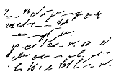
КОДИРОВАНИЕ ИНФОРМАЦИИ.
6
2 уровень
Внимательно рассмотрите картинки и определите, какой процесс, выполняемый с информацией на них изображен.
«Говорить умеют все люди на свете. Даже у самых примитивных племен есть речь. Язык- это нечто всеобщее и самое человеческое, что есть на свете».
М
е
н
ю
Изображение 4 из 4.

Slide 19
КОДИРОВАНИЕ ИНФОРМАЦИИ.
7
2 уровень
Назовите одним словом этот процесс, попытайтесь сформулировать его определение и запишите его.
«ЯБЛОКО»
М
е
н
ю

Slide 20
КОДИРОВАНИЕ ИНФОРМАЦИИ.
8
2 уровень
М
е
н
ю

Slide 21
КОДИРОВАНИЕ ИНФОРМАЦИИ.
9
2 уровень
М
е
н
ю

Slide 22
КОДИРОВАНИЕ ИНФОРМАЦИИ.
10
2 уровень
Итак, бит равен или «1», или «0».
Последовательность восьми бит договорились называть
словом байт.
1 байт = 8 бит
М
е
н
ю

Slide 23
КОДИРОВАНИЕ ИНФОРМАЦИИ.
11
2 уровень
Но и один байт окажется маловат, если требуется оценить, сколько места в памяти компьютера занимает, скажем, десяток страниц текста. Поэтому были введены более крупные единицы — килобайт (обозначение Кбайт), мегабайт (Мбайт), гигабайт (Гбайт)...
Соотношения между ними таковы:
1 байт = 8 бит
1 Кбайт = 1024 байт,
1 Мбайт = 1024 Кбайт,
1 Гбайт = 1024 Мбайт,
1 Пбайт = 1024 Гбайт,
…
М
е
н
ю

Slide 24
КОДИРОВАНИЕ ИНФОРМАЦИИ.
12
2 уровень
ПРЕДПОЛОЖИ
Как ты думаешь, какой способ представления информации используется в сотовых телефонах?
Запиши свое предположение и попробуй его обосновать не менее, чем тремя аргументами.
М
е
н
ю

Slide 25
Оцени результат своей работы

